Slide 1
Thứ … ngày … tháng … năm …
Thứ … ngày … tháng … năm …
Tiếng Việt
Luyện tập về liên kết câu trong đoạn văn
Chủ điểm: Thế giới quanh ta

Slide 2
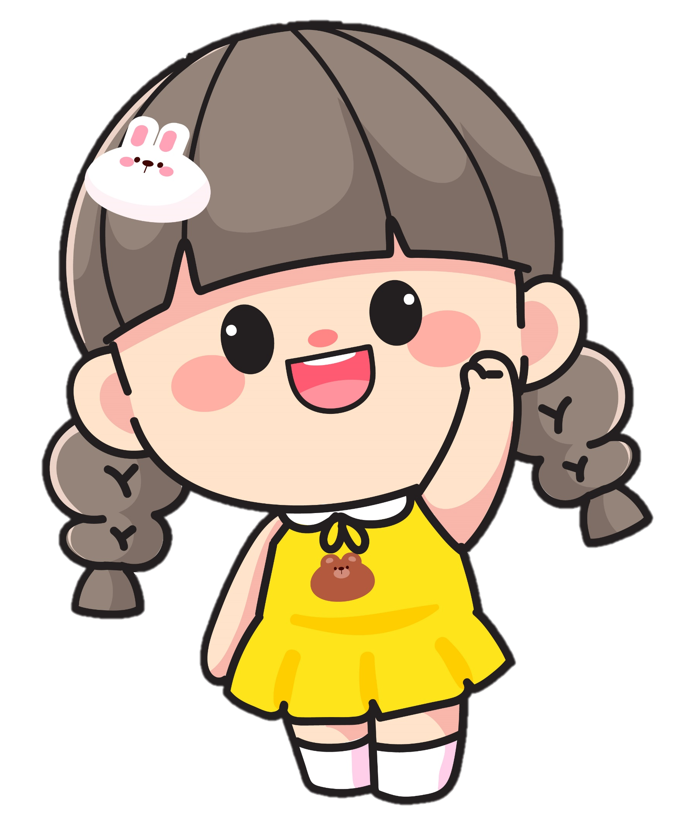
MỤC TIÊU
MỤC TIÊU
- Tìm được từ ngữ phù hợp để liên kết các câu trong đoạn văn.
- Viết được đoạn văn giới thiệu lễ hội đèn lồng nổi tại Ha-oai, trong đó có ít nhất hai câu được liên kết với nhau bằng cách lặp hoạc thay thế từ ngữ.
- Xác định được từ ngữ dùng để liên kết các câu trong đoạn văn.

Slide 3
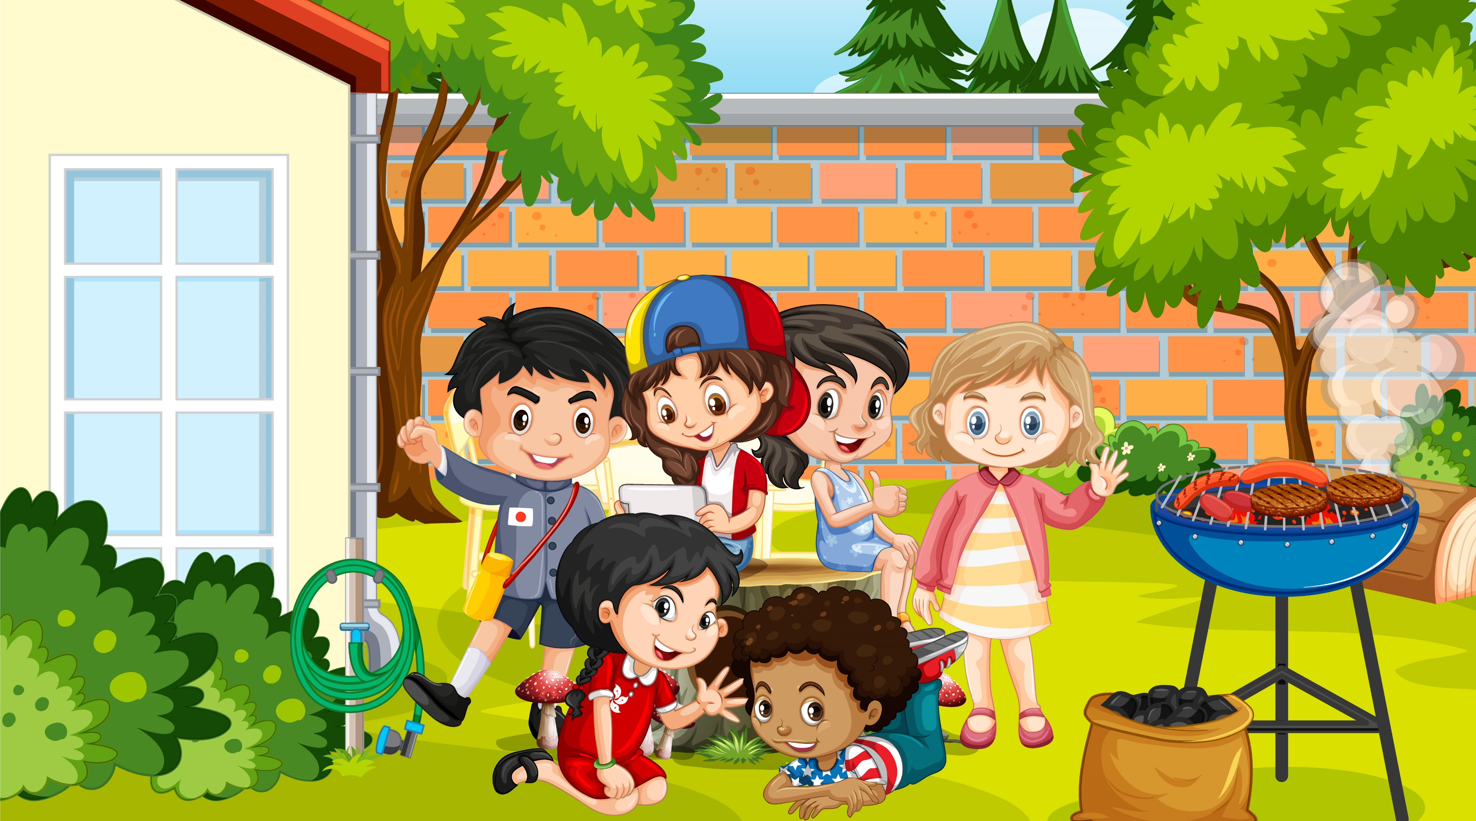
Xác định từ ngữ dùng để liên kết câu
Xác định từ ngữ dùng để liên kết câu

Slide 4
1. Tìm từ ngữ dùng để liên kết các câu trong đoạn văn sau:
① Mùa hạ mở đầu với muôn vàn tiếng ve và tiếng chim vít vịt. ② Cùng với mùa hạ là nắng vàng rực rỡ, là những ngọn gió nam hây hẩy hoà quyện với tiếng sáo diều ngân nga. ③ Những quả vải thiều bắt đầu sẫm lại, mọng nước... ④ Nhưng không chỉ có thế, mùa của nắng vàng rực rỡ còn khiến cả cái đầm sen trước làng cũng trồi lên những búp như hai bàn tay khum khum chụm lại.
Theo Đặng Vương Hưng

Slide 5
1
Tìm từ ngữ dùng để liên kết các câu trong đoạn văn sau:
TRÌNH BÀY

Slide 6
2. Chọn một từ ngữ phù hợp trong khung thay cho mỗi  để liên kết các câu trong đoạn văn sau:
rồi, chúng, chào mào
Chào mào thường đi ăn theo đàn. Mùa đông xoan chín,  bay về từng đàn trên rặng xoan.  vừa ăn vừa gọi nhau ríu rít. Dù đang rất vui nhưng chỉ cần một chú phát hiện ra điều gì không lành và kêu “choét” lên một tiếng, lập tức cả đàn im bặt.  cả bầy đồng loạt bay ào đi như một cơn gió.
Theo Hà Lương

Slide 7
2
TRÌNH BÀY

Slide 8
2. Chọn một từ ngữ phù hợp trong khung thay cho mỗi  để liên kết các câu trong đoạn văn sau:
rồi, chúng, chào mào
Chào mào thường đi ăn theo đàn. Mùa đông xoan chín, chào mào bay về từng đàn trên rặng xoan. Chúng vừa ăn vừa gọi nhau ríu rít. Dù đang rất vui nhưng chỉ cần một chú phát hiện ra điều gì không lành và kêu “choét” lên một tiếng, lập tức cả đàn im bặt. Rồi cả bầy đồng loạt bay ào đi như một cơn gió.
Theo Hà Lương




Slide 9
3. Phát hiện lỗi liên kết câu có trong mỗi đoạn văn sau và chữa lại cho đúng:
a. Hoa hồng thường được trồng làm cảnh. Sau đó, nhờ hương thơm đặc biệt, cánh hoa hồng còn được sử dụng để làm nước hoa.
b. Du khách đến Bồ Đào Nha thường bị lôi cuốn bởi những sắc màu rực rỡ. Đây là những vệt màu sáng tươi lung linh trên thân những con tàu. Đây còn là bầu trời ô dù bảy sắc cầu vồng rực lên dưới ánh nắng hiền hoà.

Slide 10
TRÌNH BÀY

Slide 11
a. Hoa hồng thường được trồng làm cảnh. Sau đó, nhờ hương thơm đặc biệt, cánh hoa hồng còn được sử dụng để làm nước hoa.
→ Hoa hồng thường được trồng làm cảnh. Ngoài ra, nhờ hương thơm đặc biệt, cánh hoa hồng còn được sử dụng để làm nước hoa.

Slide 12
b. Du khách đến Bồ Đào Nha thường bị lôi cuốn bởi những sắc màu rực rỡ. Đây là những vệt màu sáng tươi lung linh trên thân những con tàu. Đây còn là bầu trời ô dù bảy sắc cầu vồng rực lên dưới ánh nắng hiền hoà.
→ Du khách đến Bồ Đào Nha thường bị lôi cuốn bởi những sắc màu rực rỡ. Đó là những vệt màu sáng tươi lung linh trên thân những con tàu. Đó còn là bầu trời ô dù bảy sắc cầu vồng rực lên dưới ánh nắng hiền hoà.

Slide 13
4. Viết đoạn văn (từ 3 đến 4 câu) giới thiệu về lễ hội đèn lồng nổi tại Ha-oai, trong đó có ít nhất hai câu được liên kết với nhau bằng cách lặp hoặc thay thế từ ngữ.

Slide 14
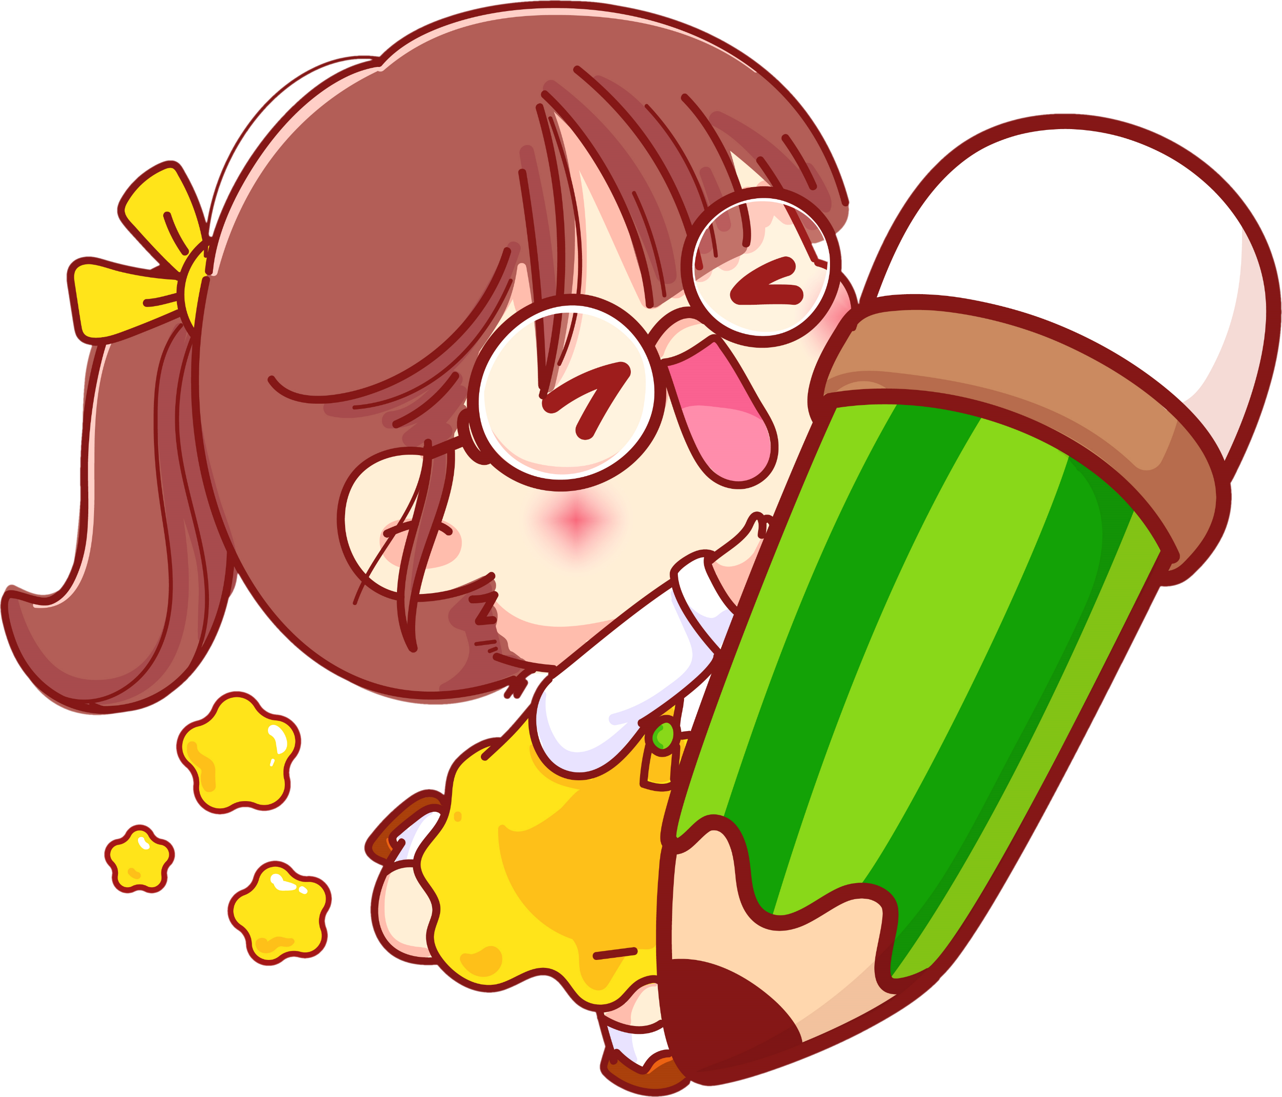
Thực hiện bài tập 4 vào vở bài tập

Slide 15
TRÌNH BÀY

Slide 16
MẪU:
Lễ hội đèn lồng nổi tại Ha-oai là một trong những sự kiện lớn nhất và đặc sắc nhất của vùng đất này. Mỗi năm, vào dịp trăng tròn tháng Bảy âm lịch, làng lào Ha-oai được bao phủ bởi một biển lồng đèn đủ màu sắc, từ đỏ, vàng, xanh đến tím. Đây là dịp mà cả thị trấn bắt đầu sôi động, với mọi người chạy đua để trang trí những chiếc lồng đèn, tạo ra một không gian phấn khích và lung linh. Trong khi đó, những tiếng hát, những vũ điệu truyền thống cùng với mùi hương thơm phức của món ăn đường phố đặc trưng, tạo nên bầu không khí hân hoan và rộn ràng của lễ hội.

Slide 17
DẶN DÒ
GV ĐIỀN VÀO ĐÂY
GV ĐIỀN VÀO ĐÂY
GV ĐIỀN VÀO ĐÂY
GV ĐIỀN VÀO ĐÂY

Slide 18
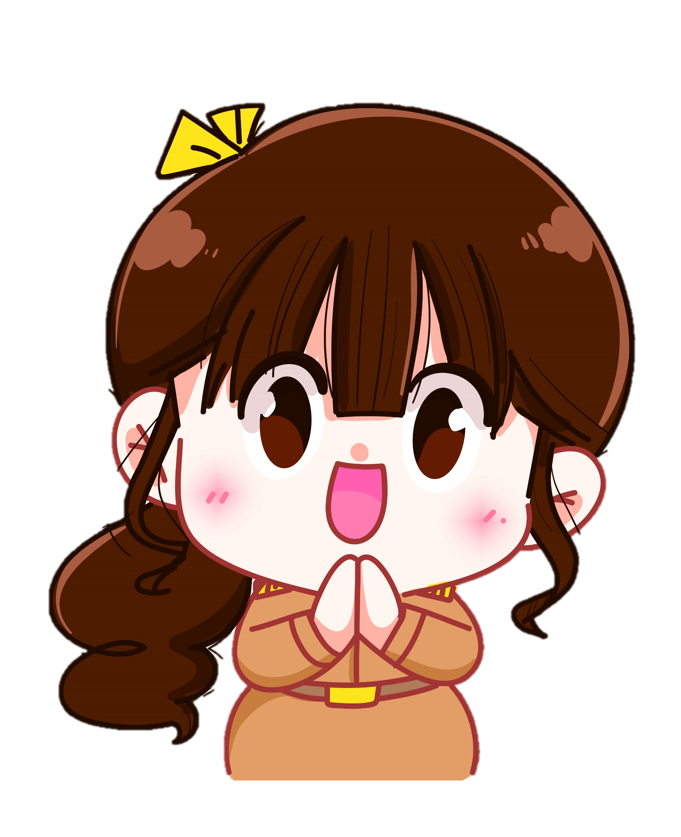
TẠM BIỆT VÀ HẸN GẶP LẠI
TẠM BIỆT VÀ HẸN GẶP LẠI

